Slide 1
Аналіз фінансової стійкості підприємства
ЛЕКЦІЯ № 1

Slide 2
Питання лекції:
4.1. Сутність фінансової стійкості та напрями її аналізу
4.2. Система відносних показників оцінювання фінансової стійкості підприємства
4.3. Методика визначення типу фінансової стійкості підприємства

Slide 3
Фінансова стійкість – це здатність підприємства функціонувати і розвиватися, зберігати рівновагу активів і пасивів у мінливому економічному середовищі, що гарантує його платоспроможність та інвестиційну привабливість у довгостроковій перспективі в межах допустимого рівня ризику.

Slide 4
Фінансова незалежність характеризує стан фінансових ресурсів, за якого підприємство може вільно маневрувати грошовими коштами для забезпечення безперервного процесу фінансово-господарської діяльності, а також його оновлення і розширення, тобто задовольняє потреби розвитку суб’єкта господарювання та відповідає вимогам зовнішнього економічного середовища.

Slide 6
Мета аналізу фінансової стійкості - визначення спроможності підприємства протистояти негативній дії зовнішніх і внутрішніх факторів, які впливають на його фінансовий стан.
Для досягнення цієї мети необхідно дати відповідь на такі запитання:
1) наскільки підприємство незалежне від зовнішніх джерел фінансування;
2) як змінюється рівень цієї незалежності;
3) чи відповідає стан майна і джерел формування капіталу завданням фінансово-господарської діяльності підприємства?
Notes:
Рис. Механізм дії класичного факторингу

Slide 7
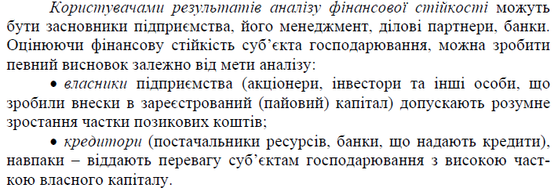

Slide 8
Фактори впливу на фінансову стійкість:
􀀹 галузева належність підприємства;
􀀹 склад, структура та якість продукції, її частка в загальному платоспроможному попиті, місце підприємства на товарних ринках;
􀀹 становище підприємства в діловому співробітництві, налагодженість економічних зв’язків з партнерами;
􀀹 залежність підприємства від зовнішніх інвесторів і кредиторів;
􀀹 наявність неплатоспроможних дебіторів;
􀀹 ефективність господарських і фінансових операцій;
􀀹 загальна політична та економічна стабільність;
􀀹 податкова і кредитна політика та ін.

Slide 9
Загальне оцінювання фінансової стійкості
Розрахунок системи відносних показників ФС
Розрахунок системи абсолютних показників ФС
Факторний аналіз показників порогу рентабельності та
запасу і ФС
Напрями аналізу ФС
Notes:
Рис. 4.1. Напрями аналізу фінансової стійкості

Slide 10
Загальне оцінювання фінансової стійкості передбачає визначення:
⇒ стійкості джерел формування капіталу;
⇒ ресурсної стійкості;
⇒ стійкості управління.
Показники структури джерел формування капіталу характеризують співвідношення між розділами і статтями пасиву балансу (звіту про фінансовий стан)

Slide 11
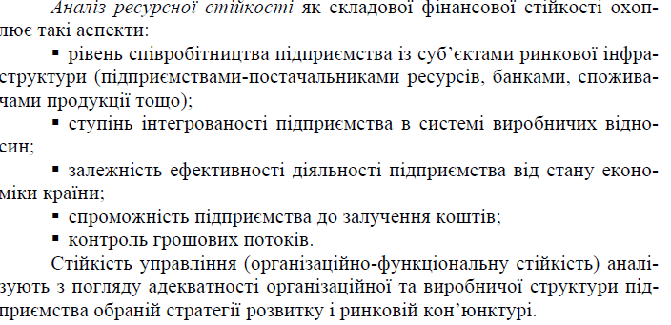

Slide 12
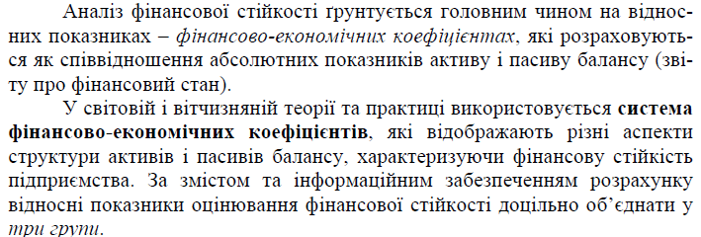

Slide 13
І група. Показники структури джерел формування капіталу
Показник | Зміст | Порядок розрахунку | Нормативне значення
Коефіцієнт фінансо- вої автономії | Власний капітал Валюта балансу | 1495 1900 | ≥ 0,5
Коефіцієнт концент- рації позикового капіталу | Позиковий капітал Валюта балансу | 1595+1695+1700 1900 | < 0,5
 |  | 1595+1695+1700 1495 | < 1
Показник | Зміст | Порядок розрахунку | Нормативне значення
Коефіцієнт фінансо- вої автономії | Власний капітал Валюта балансу | 1495 1900 | ≥ 0,5
Коефіцієнт концент- рації позикового капіталу | Позиковий капітал Валюта балансу | 1595+1695+1700 1900 | < 0,5
Коефіцієнт фінансо- вого ризику | Позиковий капітал Власний капітал | 1595+1695+1700 1495 | < 1

Slide 14
Показник | Зміст | Порядок розрахунку | Нормативне значення
Коефіцієнт фінансової стабільності | Власний капітал Позиковий капітал | 1495 1595+1695+1700 | ≥ 1
Коефіцієнт довгострокового залучення позикових коштів | Довгострокові зобов’язання і забезпечення Власний капітал та довгострокові зобов’язання і забезпечення | 1595 1495+1595 | Знижен- ня
Показник | Зміст | Порядок розрахунку | Нормативне значення
Коефіцієнт фінансо- вої автономії |  | 1495 1900 | ≥ 0,5
Коефіцієнт концент- рації позикового капіталу |  | 1595+1695+1700 1900 | < 0,5
Коефіцієнт фінансо- |  | 1595+1695+1700 1495 | < 1

Slide 15
Показник | Зміст | Порядок розрахунку | Нормативне значення
Коефіцієнт довго- строкових зобов’я- зань і забезпечень | Довгострокові зобов’язання і забезпечення Позиковий капітал | 1595 1595+1695+1700 | Знижен-ня
Коефіцієнт поточ- них зобов’язань і за- безпечень | Поточні зобов’язання і забезпечення Позиковий капітал | 1695 1595+1695+1700 | Підви- щення
Коефіцієнт страху- вання бізнесу | Резервний капітал Валюта балансу | 1415 1900 | Підви- щення
Показник | Зміст | Порядок розрахунку | Нормативне значення
Коефіцієнт фінансо- вої автономії | Власний капітал Валюта балансу | 1495 1900 | ≥ 0,5
Коефіцієнт концент- рації позикового капіталу | Позиковий капітал Валюта балансу | 1595+1695+1700 1900 | < 0,5
Коефіцієнт фінансо- вого ризику | Позиковий капітал Власний капітал | 1595+1695+1700 1495 | < 1

Slide 16
Показник | Зміст | Порядок розрахунку | Нормативне значення
Коефіцієнт страхування власного капіталу | Резервний капітал Власний капітал | 1415 1495 | Підви- щення
Коефіцієнт страхування зареєстрова-ного (пайового) капіталу | Резервний капітал Зареєстрований (пайовий) капітал | 1415 1400 | Підви- щення
Показник | Зміст | Порядок розрахунку | Нормативне значення
Коефіцієнт фінансо- вої автономії | Власний капітал Валюта балансу | 1495 1900 | ≥ 0,5
Коефіцієнт концент- рації позикового капіталу | Позиковий капітал Валюта балансу | 1595+1695+1700 1900 | < 0,5
 |  |  | < 1

Slide 17
ІІ Група. Показники стану оборотних активів характеризують співвідношення між розділами і статтями активу та пасиву балансу (звіту про фінансовий стан):

Slide 18
Показник | Зміст | Порядок розрахунку | Нормативне значення
Коефіцієнт маневреності власного капіталу | Власні оборотні кошти Власний капітал | 1495–1095 1495 | > 0,1
Коефіцієнт забезпеченості оборотних активів власними оборотними коштами | Власні оборотні кошти Оборотні активи | 1495–1095 1195 | ≥ 0,1
Показник | Зміст | Порядок розрахунку | Нормативне значення
Коефіцієнт фінансо- вої автономії | Власний капітал Валюта балансу | 1495 1900 | ≥ 0,5
Коефіцієнт концент- рації позикового капіталу | Позиковий капітал Валюта балансу | 1595+1695+1700 1900 | < 0,5
 |  |  | < 1

Slide 19
Показник | Зміст | Порядок розрахунку | Нормативне значення
Коефіцієнт забезпеченості запасів власними оборотними коштами | Власні оборотні кошти Запаси і поточні біологічні активи | 1495–1095 1100+1110 | ≥ 0,5
Коефіцієнт маневреності власних оборотних коштів | Гроші та їх еквіваленти Власні оборотні кошти | 1165 1495–1095 | Підви- щення
Показник | Зміст | Порядок розрахунку | Нормативне значення
Коефіцієнт забезпеченості запасів власними оборотними коштами | Власні оборотні кошти Запаси і поточні біологічні активи | 1495–1095 1100+1110 | ≥ 0,5
Коефіцієнт маневреності власних оборотних коштів | Гроші та їх еквіваленти Власні оборотні кошти | 1165 1495–1095 | Підви- щення

Slide 20
ІІІ група. Показники стану основного капіталу характеризують співвідношення між розділами і статтями активу балансу (звіту про фінансовий стан)

Slide 21
Показник | Зміст | Порядок розрахунку | Нормативне значення
Коефіцієнт майна виробничого призначення | Основні засоби, інвестиційна не- рухомість, запа- си, біологічні активи Валюта балансу | 1010+1015+1020 +1100+1110 1300 | Підви- щення
Коефіцієнт реальної вартості основних засобів | Основні засоби Валюта балансу | 1010 1300 | Підви- щення

Slide 22
Показник | Зміст | Порядок розрахунку | Нормативне значення
Коефіцієнт нагромадження амортизації | Знос основних засобів і немате- ріальних активів Первісна вар- тість основних засобів і немате- ріальних активів | 1012+1002 1011+1001 | Знижен- ня
Коефіцієнт співвід- ношення оборотних і необоротних активів | Оборотні активи Необоротні активи | 1195 1095 | Підви- щення

Slide 23
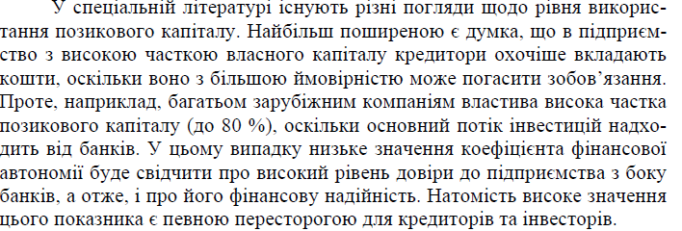

Slide 24
Методика визначення типу фінансової стійкості
підприємства
Перший етап. Вихідна інформація для визначення типу фінансової стійкості підприємства
Показник | Умовне позначення | Порядок розрахунку за даними форми № 1
Власні оборотні кошти | ВОК | 1495–1095
Довгострокові кредити банків | Дк | 1510
Короткострокові кредити банків | Кк | 1600
Запаси і поточні біологічні активи | З | 1100+1110

Slide 25
Другий етап. Розрахунок показників, які характеризують наявність відповідних джерел формування запасів:
Наявність власних оборотних коштів для формування запасів:
Н в= ВОК
2. Наявність власних оборотних коштів і довгострокових кредитів банків для формування запасів: дорівнює сумі попереднього показника та
довгострокових кредитів:
Нвд=Нв+Дк=Вок+Дк
3. Наявність загальної величини джерел формування запасів :
Нвдк= Нвд + Кк =Вок+Дк+Кк

Slide 26
Третій етап. Розрахунок показників забезпеченості запасів відповідними джерелами їх формування
Надлишок (+), нестача (–) власних оборотних коштів для формування запасів:
Зв=Вок-З
2. Надлишок (+), нестача (–) власних оборотних коштів і довгострокових кредитів банків для формування запасів:
Звд=Вок+Дк-З
3. Надлишок (+), нестача (–) загальної величини джерел формування запасів:
Звдк=(Вок+Дк+Кк) - З

Slide 27
Четвертий етап. Визначення типу фінансової стійкості підприємства
1. Абсолютна фінансова стійкість – власні оборотні кошти повністю покривають запаси – задається умовами:
Зв ≥ 0
Звд≥ 0
Звдк≥ 0
Абсолютна фінансова стійкість показує, що запаси повністю покриваються власними оборотними коштами, а підприємство взагалі або майже не залежить від кредитів банків.

Slide 28
2. Нормально стійкий фінансовий стан – запаси покриваються власними оборотними коштами і довгостроковими кредитами банків – задається умовами:
Зв <0
Звд≥ 0
Звдк≥ 0

Slide 29
3. Нестійкий фінансовий стан – запаси покриваються за рахунок власних оборотних коштів, довгострокових і короткострокових кредитів банків, тобто за рахунок усіх джерел формування запасів – задається умовами:
Зв <0
Звд< 0
Звдк≥ 0
Нестійкий фінансовий стан характеризується порушеннями платіжної дисципліни, збоями в надходженні грошових коштів, зниженням прибутковості діяльності підприємства.

Slide 30
4. Кризовий фінансовий стан – запаси не покриваються джерелами їх формування – задається умовами:
Зв <0
Звд< 0
Звдк < 0
Кризовий фінансовий стан характеризується наявністю простроченої кредиторської та дебіторської заборгованості, нездатністю провести розрахунки у встановлені строки.

Slide 31
П’ятий етап. Розрахунок показників, які характеризують динаміку фінансової стійкості підприємства
1. Коефіцієнт забезпеченості запасів відповідними джерелами формування: визначається відношенням показника наявності відповідних джерел формування (що залежить від типу фінансової стійкості) до величини запасів.
2. Надлишок (+), нестача (–) відповідних джерел формування на 1 грн запасів, грн: визначається відношенням надлишку (+), нестачі (–) відповідних джерел формування (що залежить від типу фінансової стійкості) до величини запасів.

Slide 32
Шляхи досягнення та підтримання фінансової стійкості підприємства:
• прискорення оборотності оборотних активів, у результаті чого відбудеться відносне їх зменшення на 1 грн чистого доходу;
• дотримання залишків запасів відповідно до визначених нормативів, реалізації товарно-матеріальних цінностей, які не використовуються у виробництві;
• збільшення власних оборотних коштів за рахунок прибуткової господарської діяльності;
• додаткового залучення зовнішніх джерел формування запасів (довгострокових і короткострокових кредитів), оптимізації їх структури.

